Slide 1
Портфолио
Лабораторная работа №3
Выполнила Беленко Анастасия Витальевна
ИВТ 1 курс 1 группа 2 подгруппа
1

Slide 2
Часть 1

Slide 3
«Моделирование колебательного контура с источником тока»
Резюме
В данной работе я, Беленко Анастасия Витальевна, студентка первого курса, буду рассматривать колебательный контур
с источником тока.
3

Slide 4
Глоссарий
Колебательный контур — электрическая цепь, содержащая катушку индуктивности, конденсатор и источник электрической энергии.
Гармонические колебания — колебания, при которых физическая величина изменяется с течением времени по гармоническому (синусоидальному, косинусоидальному) закону.
Электродвижущая сила (ЭДС) — физическая величина, характеризующая работу сторонних (непотенциальных) сил в источниках постоянного или переменного тока.

Slide 5
Постановка задачи
Построить графики зависимостей заряда конденсатора и силы тока в колебательном контуре от времени. Проанализировать полученные зависимости.

Slide 6
Математическая модель
Используемые формулы:
Нужные константы:
α - начальная фаза колебаний
C – ёмкость конденсатора
ω₀ - частота гармонических колебаний
ε - ЭДС
Q₀ - постоянная
q(t) = C*ε*Q₀(1-cos(ω₀*t))
I(t) = - Q₀*ω₀*sin(ω₀*t + α)
U(q) =q/C

Slide 7
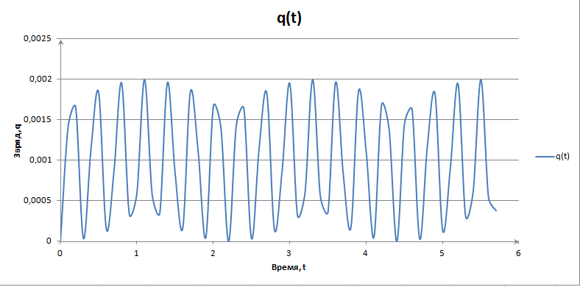
Зависимость заряда от времени

Slide 8
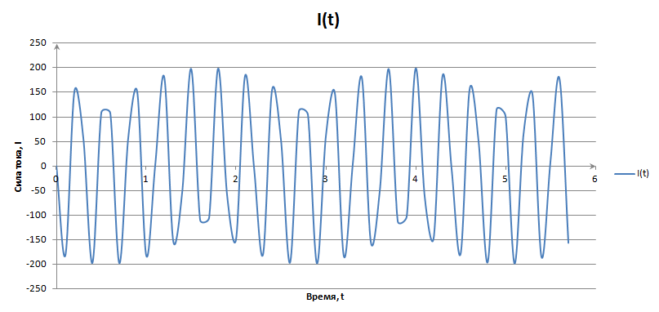
Зависимость тока от времени

Slide 9
Анализ зависимостей
Заряд совершает гармонические колебания при значении q = 9,8*10⁻⁴. Колебания заряда происходят в диапазоне [0;0,002] без изменения знака.
Колебания тока происходят около значения I, равного нулю.
Максимальное значение напряжения на конденсаторе при данных начальных условиях равно 99,998.

Slide 10
Анализ зависимостей
Источник с Э.Д.С., равной Ɛ, может зарядить конденсатор до напряжения, равного 2Ɛ, за счет увеличения суммы напряжений на конденсаторе и катушки.

Slide 11
Справочник
https://tsput.ru/res/fizika/1/KR_ELEC/l21.htm - лекция по электрическому колебательному контуру.
http://kaf-fiz-1586.narod.ru/11bf/uchebnik_11/9.htm - параграф о превращениях энергии в колебательном контуре

Slide 12
Часть 2

Slide 13
«Механические колебания. Пружинный маятник»
Резюме
В данной работе я, Беленко Анастасия Витальевна, студентка первого курса, буду рассматривать механические колебания на примере пружинного маятника
13

Slide 14
Глоссарий
Колебания — повторяющийся в той или иной степени во времени процесс изменения состояний системы около точки равновесия.
Пружинный маятник — колебательная система, состоящая из материальной точки и пружины.
Внутренняя энергия тела— энергия движения и взаимодействия частиц, из которых состоит это тело.

Slide 15
Постановка задачи
Построить график зависимости смещения тела от точки равновесия от времени. Проанализировать зависимость. Описать энергетические превращения, которые происходят электрической и механической системах при колебаниях.

Slide 16
Математическая модель
Используемые формулы:
Нужные константы:
m – масса груза
ω₀ - частота гармонических колебаний
k - коэффициент жесткости пружины
g - гравитационная постоянная
x(t) = m*g/k(1-cos(ω₀*t))

Slide 17
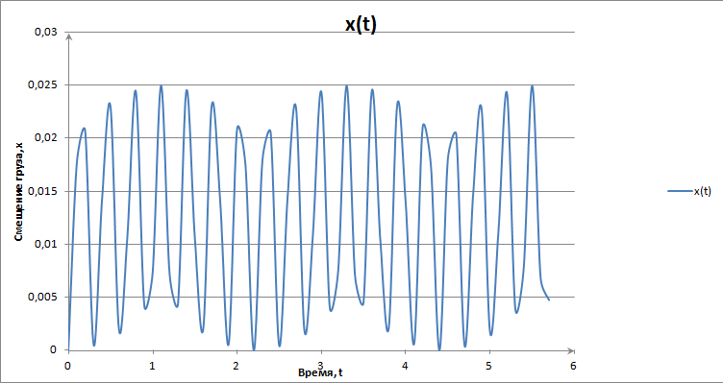
Зависимость смещения от времени

Slide 18
Анализ зависимостей
Колебания груза происходят около значения x = 0,01227.
При описании энергетических превращений, которые происходят в электрической и механической системах при колебаниях можно сказать, что при колебательных движениях в обоих системах соблюдается закон сохранения энергии.

Slide 19
Справочник
https://urlid.ru/bwjh - лекция по пружинному маятнику.
https://urlid.ru/bwjg - теория по превращениям энергии в пружинном маятнике

